Slide 1
Workshop 8:
Schakelmodule- een realistische HBO-ervaring…?

Slide 2
Academy Studiesucces: schakelmodule Leraar Gezocht
Voorstellen: Nanke Dokter (N.dokter@fontys.nl) en Mariska van Doorn (M.vandoorn@fontys.nl ) (Fontys Hogeschool Kind en Educatie, pabo ‘s-Hertogenbosch)
Module uitgevoerd met Jacintha Melenhorst (J.melenhorst@fontys.nl) en Annet Meinen (a.meinen@fontys.nl ) (Fontys Lerarenopleiding Tilburg)

Slide 3
Historie
Samenwerking met Hogeschool Avans
Netwerk VO-HBO (15 vo-scholen in regio Den Bosch)
3 schakelmodules voor Havo-5 scholieren: - Ondernemingsplan - Bouw je eigen woning - Leraar gezocht

Slide 4
Doelen
Beeld vormen van het beroep leraar (kennis, vaardigheden, houding en werkzaamheden)
Kennismaken met en oefenen van vaardigheden (luisteren, vragen stellen, observeren, les ontwerpen, lesgeven, presenteren)
Ervaringen opdoen in de basisschool en/of voortgezet onderwijs
Antwoord krijgen op de onderzoeksvraag van het profielwerkstuk

Slide 5
Opbouw van het programma
7 bijeenkomsten van 15-17 uur op de pabo:
- Beroepsbeeld (oriëntatie), de leraar als vragensteller, les ontwerpen aan de hand van een lesvoorbereidingsformulier, geven van een mini-les aan medescholieren, feedback geven aan elkaar, voorbereiden en evalueren van stagedagen, voorbereiden eindpresentatie, presentatiemarkt
Twee stagedagen (po en/of vo)

Slide 6
Samenwerking met het werkveld
De opleidingsscholen (OLS) van het netwerk dienen als stageplaats voor deze scholieren.
Stagelopen op dagen dat de studenten ook aanwezig zijn.
Basisschoolcoaches van de OLS voeren gesprekken met de scholieren over beroep en de opgedane ervaringen.

Slide 7
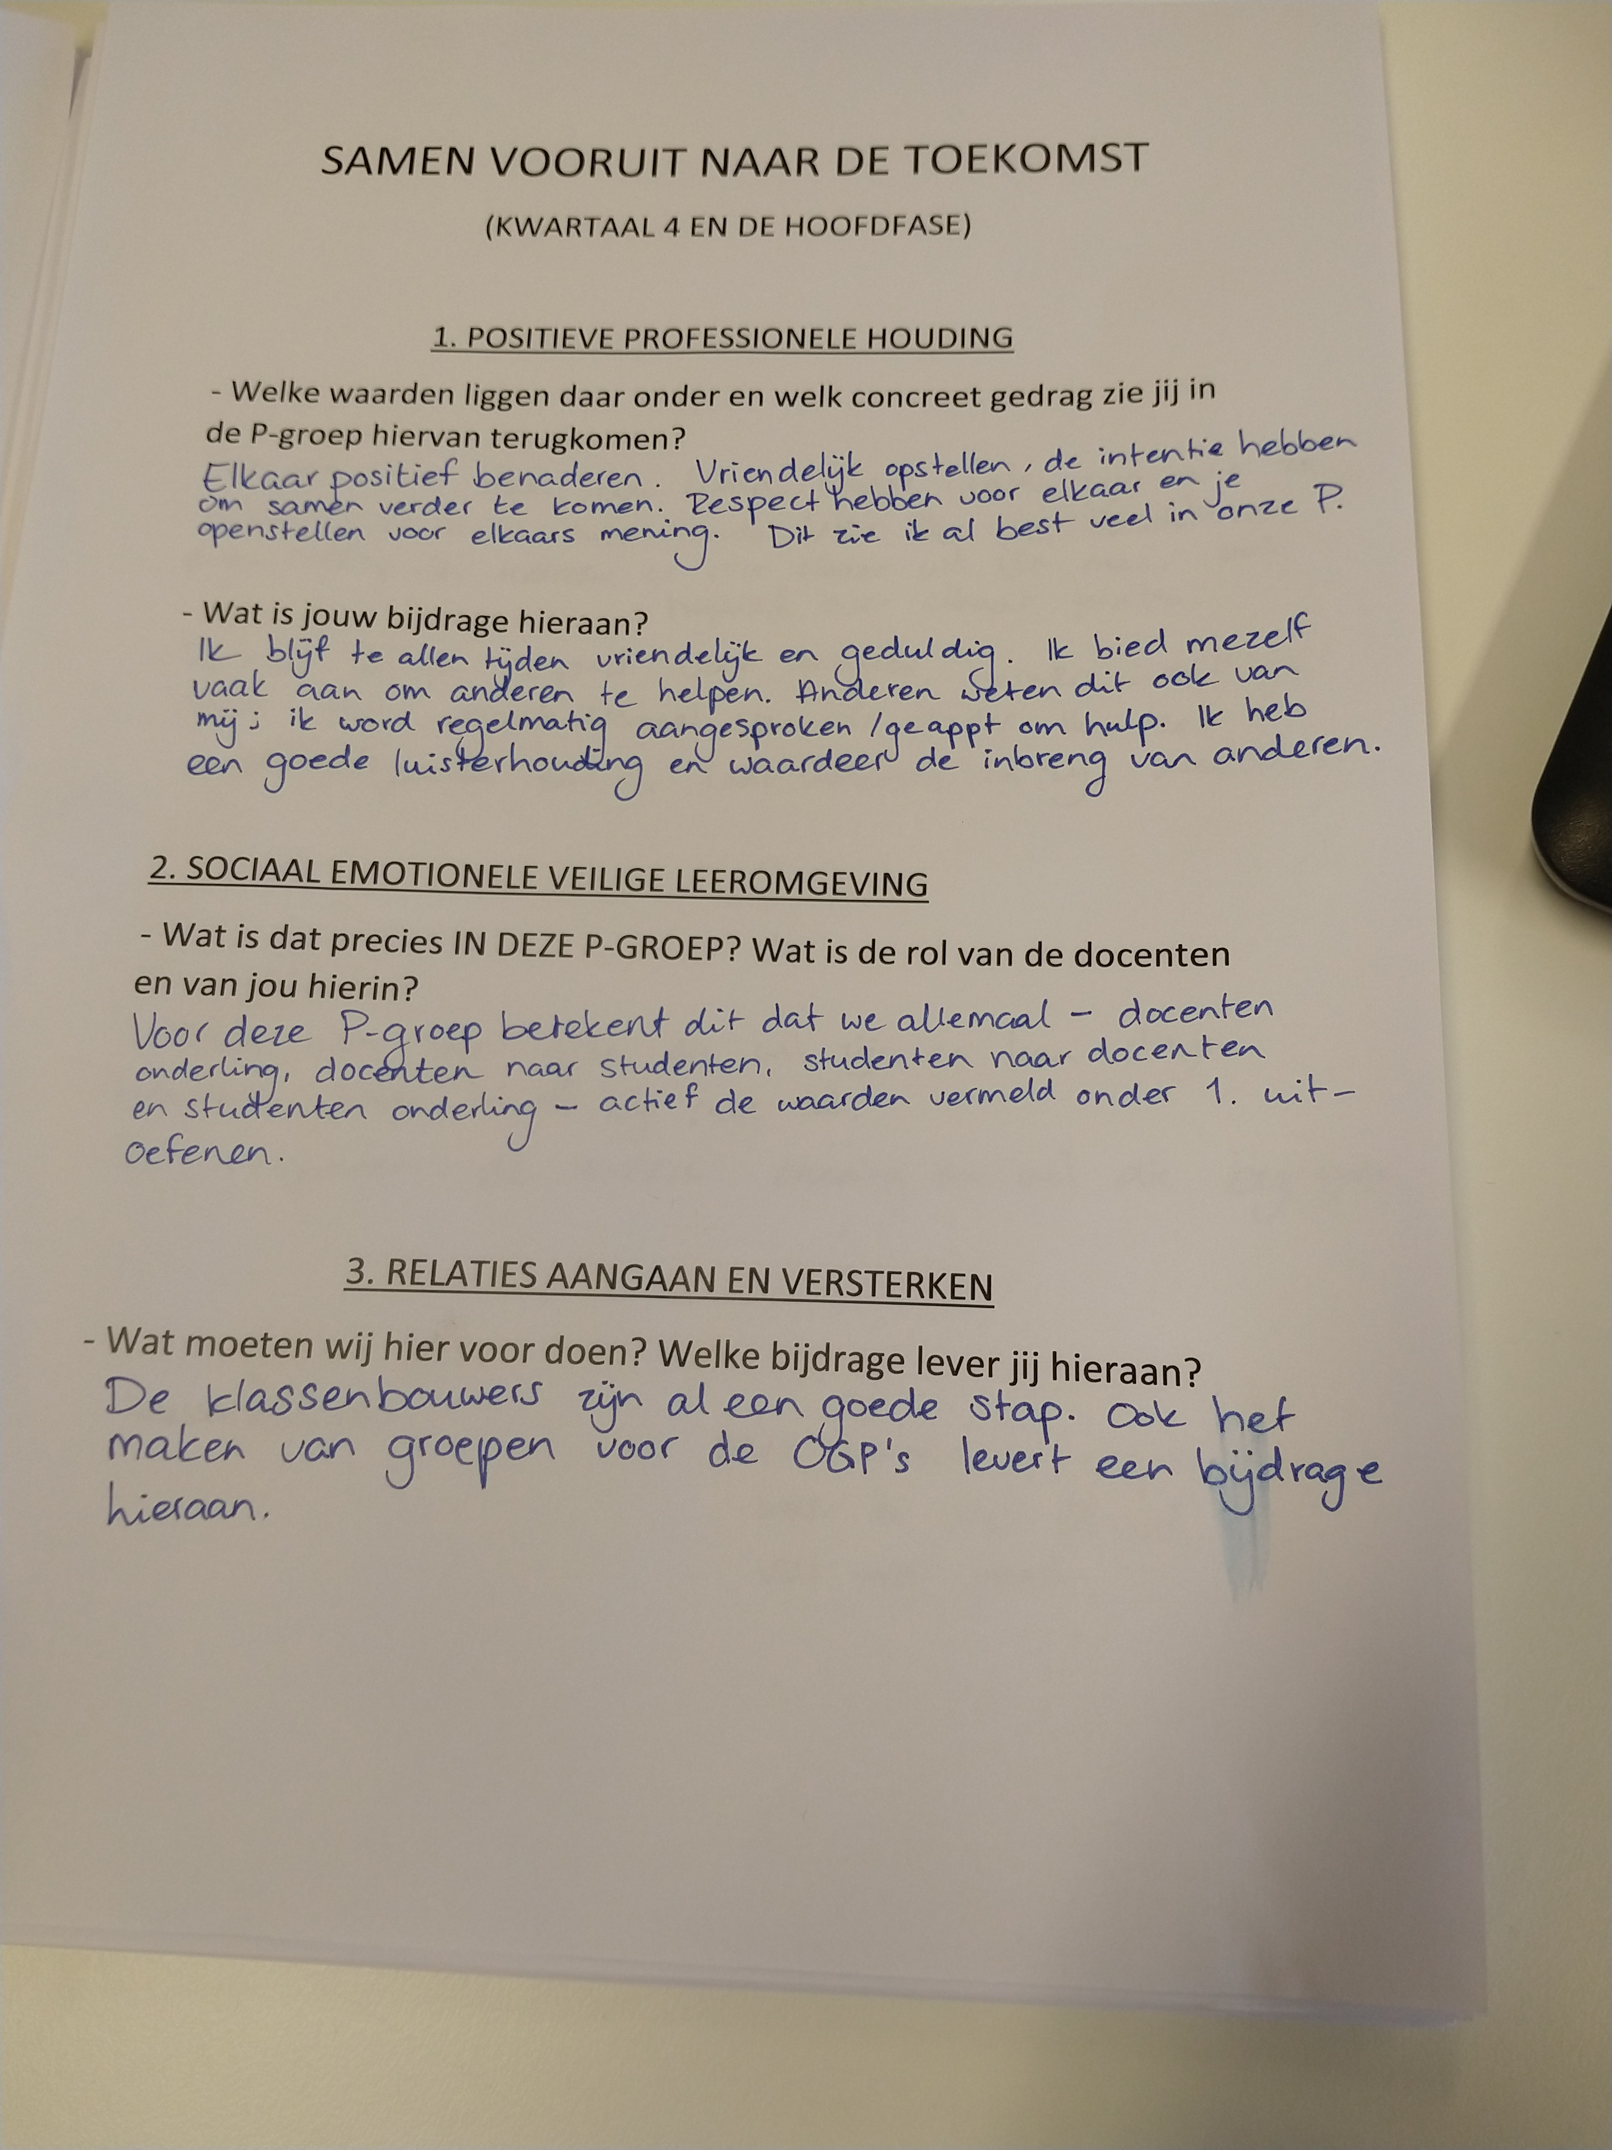
Ervaringen van de deelnemers
“Veel geleerd over het beroep, dat je als leraar b.v. ook heel geduldig moet zijn”
“Het geven van mini-lessen was erg leuk, maar ook spannend”
“Dat we veel zelf moeten doen en ondernemen”
“Stage, dan heb je een duidelijk beeld van het beroep”

Slide 8
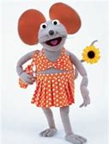
Ervaringen van de docenten
Verrassing:
Grote groep deelnemende scholieren
Goede eindpresentaties tijdens presentatiemarkt
Ontdekkingen over het beroep van leraar
Scholieren worden nieuwe studenten aan een lerarenopleiding.
Verbazing:
Eerste bijeenkomsten: “Pfff, dat was hard werken, ik heb het zweet op mijn rug”
Op laat moment contact opnemen met de betrokkenen van de stageschool
Mini-les = (ienie)miniles

Slide 9
Schakelmodule- een realistische HBO-ervaring…?
'De havo blijft al jaren achter‘
Generieke studievaardighedenset voor doorstroom havo-hbo :
plannen en zelfstandig werken
informatie zoeken en verwerken
teksten lezen en leren
samenwerken
analyseren
ICT inzetten
onderzoeken
verslagen maken
presenteren
reflecteren

Slide 10
Wat kunnen wij doen om doorstroom te bevorderen en de scholieren zo goed mogelijk voor te bereiden voor het hbo?
Plannen en zelfstandig werken
Presenteren
Ga in gesprek met collega’s, noteer welke acties jij kunt nemen op jouw werkplek om scholieren/studenten te begeleiden in overstap havo-hbo.

